Slide 1
2
青蛙叫声聚类分析

Slide 2
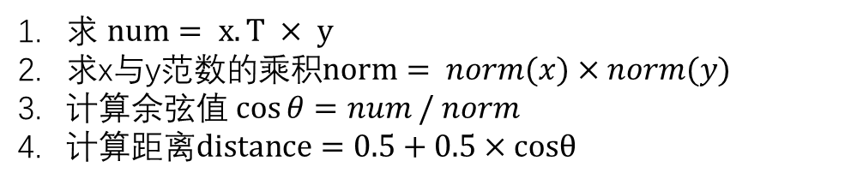
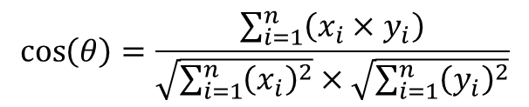
2.1
距离度量方式
余弦相似度
将MFCC特征数据理解为多维空间向量，两个向量夹角的余弦值作为衡量两个个体间差异的大小。余弦值越接近1，就表明夹角越接近0度，也就是两个向量越相似。
$$\cos\left(θ\right)=\frac{\sum_{i=1}^{n}{\left(x_{i}×y_{i}\right)}}{\sqrt{\sum_{i=1}^{n}{{\left(x_{i}\right)}^{2}}}×\sqrt{\sum_{i=1}^{n}{{\left(y_{i}\right)}^{2}}}}$$
求 $num= x.T × y$
求x与y范数的乘积$norm= norm(x)×norm(y)$
计算余弦值 $\cos{θ}=num / norm$
计算距离$distance=0.5+0.5×cosθ$

Slide 3
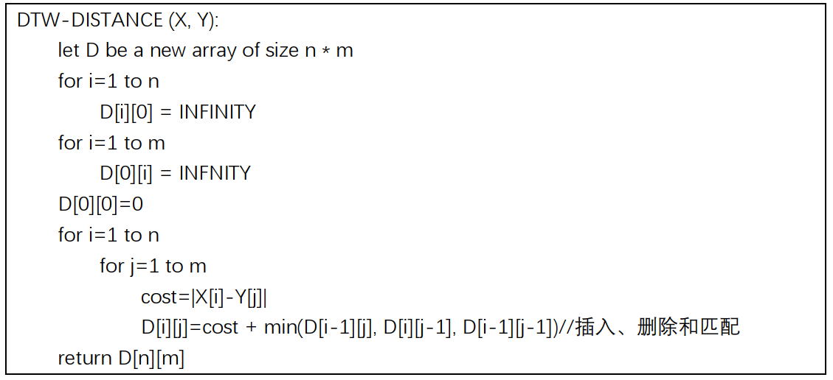
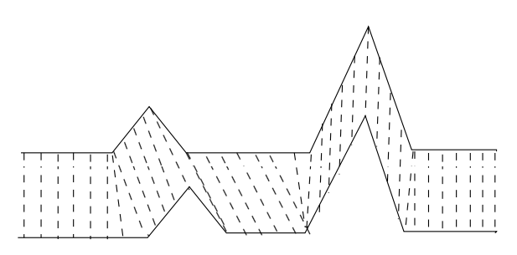
2.1
距离度量方式
动态时间规整DTW
常被用在语音识别领域
基于动态规划的思想，解决了发音长短不一的模板匹配问题

Slide 4
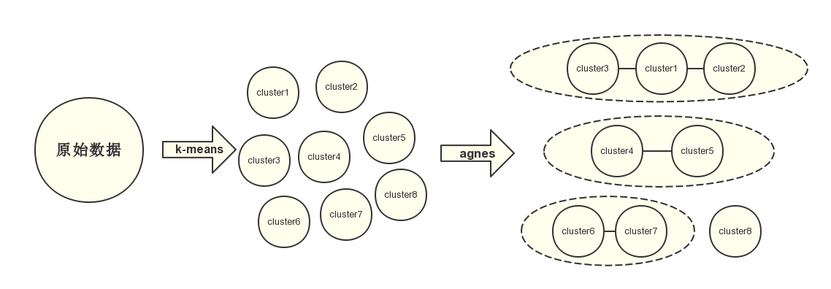
2.2
算法1：k-means + agnes
使用k-means划分多个类，再使用agnes层次聚类算法聚类到FAMILY指定的4类。
使用最简单的k-means算法：
在k-means执行过程中，使用余弦相似度来衡量MFCC特征值之间的距离。
agnes是一种层次聚类方法：
在这一步的聚类过程中，使用DTW衡量特征值之间的距离。

Slide 5
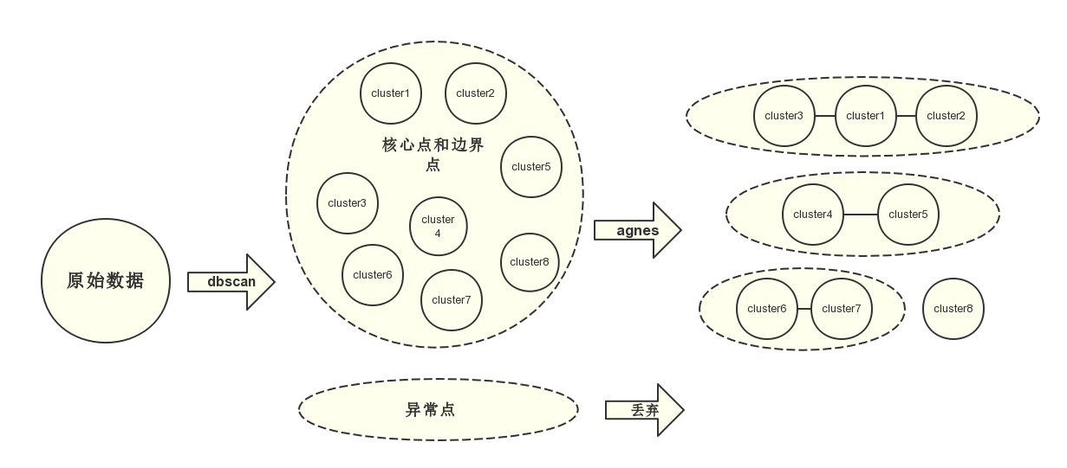
2.2
算法2： dbscan + agnes
使用dbscan划分多个类，再使用agnes层次聚类算法聚类到FAMILY指定的4类。
dbscan是一种基于密度的聚类算法
为了能提高找到邻域内核心点的速度，引入KD-Tree数据结构。

Slide 6
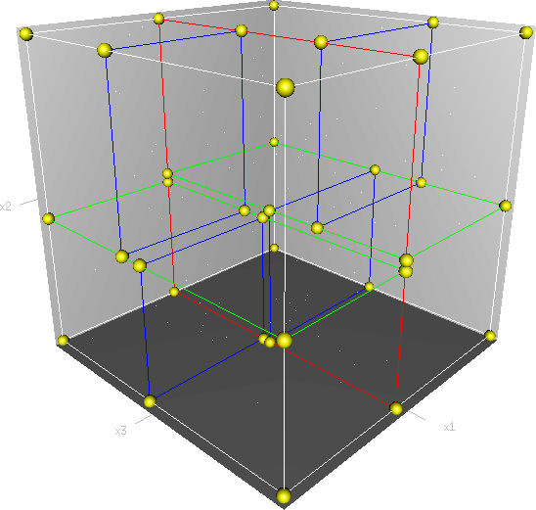
2.2
算法2： dbscan + agnes
K-d Tree: 分隔K维数据空间的索引结构
通过距离函数在高维矢量间进行相似性检索
索引结构相似性查询：范围查询和K近邻查询
K近邻查询：距离查询点最近的K个数据
DBSCAN核心点和边界点的确定
3-D KD-Tree示例

Slide 7
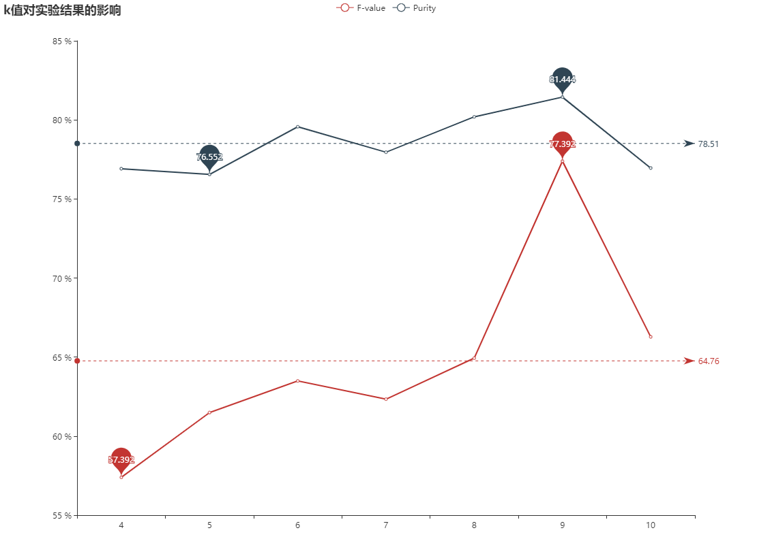
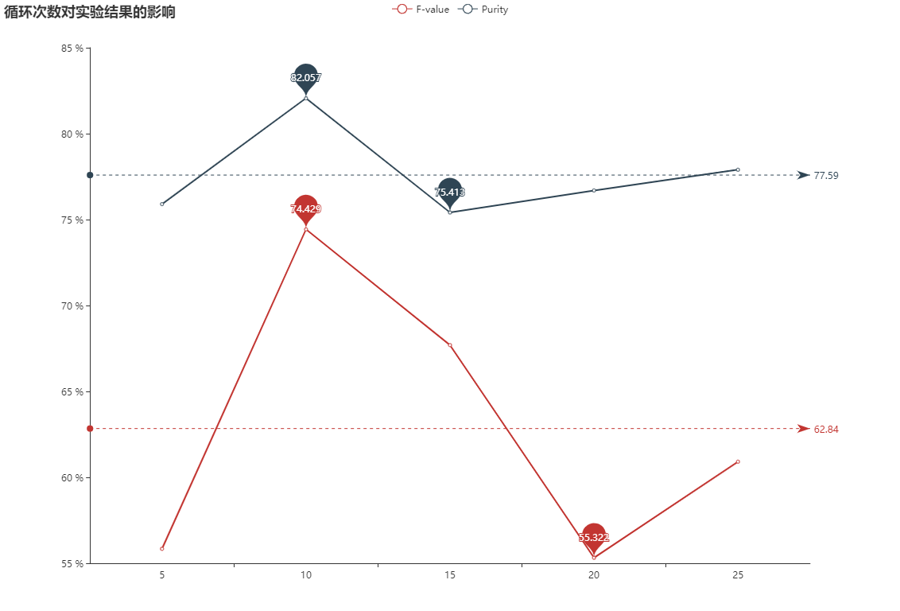
2.3
算法1参数的确定
K值的确定
K-means循环次数的确定
k | F-value | Purity
4 | 57.392% | 76.912%
6 | 63.489% | 79.566%
8 | 64.931% | 80.193%
9 | 77.372% | 81.444%
10 | 66.278% | 76.955%
N | F-value | Purity
5 | 55.841% | 75.899%
10 | 74.429% | 82.057%
15 | 67.697% | 75.413%
20 | 55.322% | 76.964%
25 | 60.911% | 77.900%

Slide 8
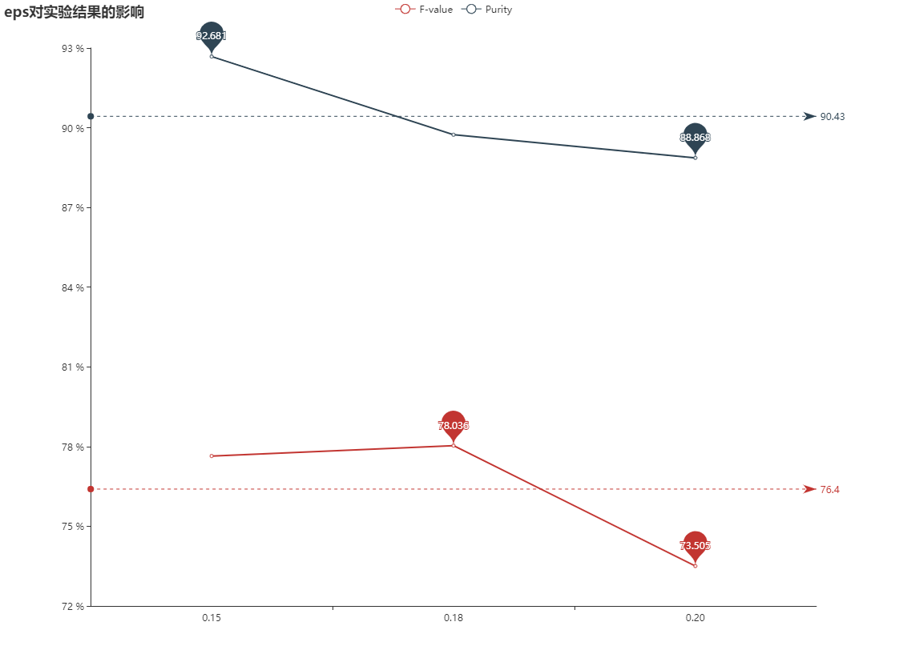
2.3
算法2参数的确定
EPS对实验结果的影响：
EPS | F-value | Purity
0.15 | 77.645% | 92.681%
0.18 | 78.036% | 89.736%
0.20 | 73.505% | 88.868%
MIN_PTS对实验结果的影响：
min_pts | F-value | Purity
8 | 76.755% | 89.552%
10 | 79.221% | 90.163%
12 | 85.713% | 90.019%

Slide 9
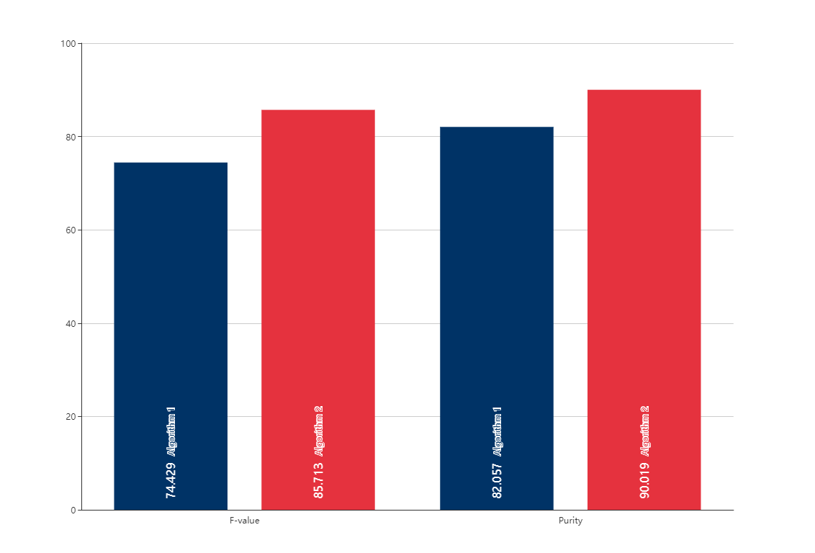
2.4
两种方法的对比
算法效果对比：
算法 | K-value | Purity
算法1：k-means + agnes | 74.429% | 82.057%
算法2：dbscan + agnes | 85.713% | 90.019%
算法时间对比：
算法 | 所用时间
算法1：k-means + agnes | 88.472742456s
算法2：dbscan + agnes | 700.721409846s
算法2排除了大量异常点，这些异常点在实际中不一定是异常点
算法1虽然在聚类效果数据上略低于算法2，但是有比较好的时间效率

